Slide 1

UTVECKLANDE SOCIALT HÄNSYN GLÄDJE KOMPISAR
MOGNAD UTMANANDE BERÖM

Slide 2
AGENDA 17 april 2013
Seriespel 7 manna, ingen indelning 2013
Lagindelning
Kläder, matchkläder, bortaställ och träningsoverall
Träningstider Mån/Ons 17.30-19.00
Ombyte vid träning, gruppkänsla
7-manna spel
Laget.se, SMS
Kiosken/Bollkallar vid A-lagsmatch
Sponsorer
Klimat i gruppen
Lagföräldrar
Vad tycker ni?
Övriga frågor….

Slide 3
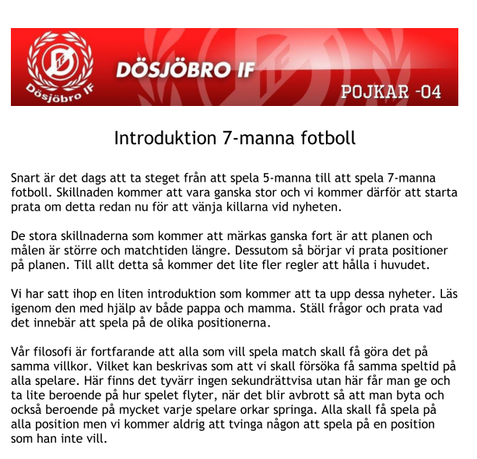
7 manna
Läxa för föräldrar och barn(dokument)
Serie Nordvästra
Två lag anmälda
Matcher varje helg
Uttagningskriterier (närvaro, engagemang, kompis)
Landora vintercup, Häljarpscupen sen seriespel

Slide 4
Sponsorer/inkomster
Företag som kan sponsra våra killar?
Förslag på inkomstbringande aktiviteter? Jokerdragning har andra åldersgrupper.
En cup kan kosta allt mellan 700 kr/lag till 1000 kr/person(Varberg).
Lagkassan

Slide 5

100 SEK/pers

